Slide 1
Proyecto análisis numérico
Métodos SIR y SI para infecciones locales de equipos
Realizado por: María Paula Covelli, Mateo Henao y Juan Sebastián Pulecio

Slide 2
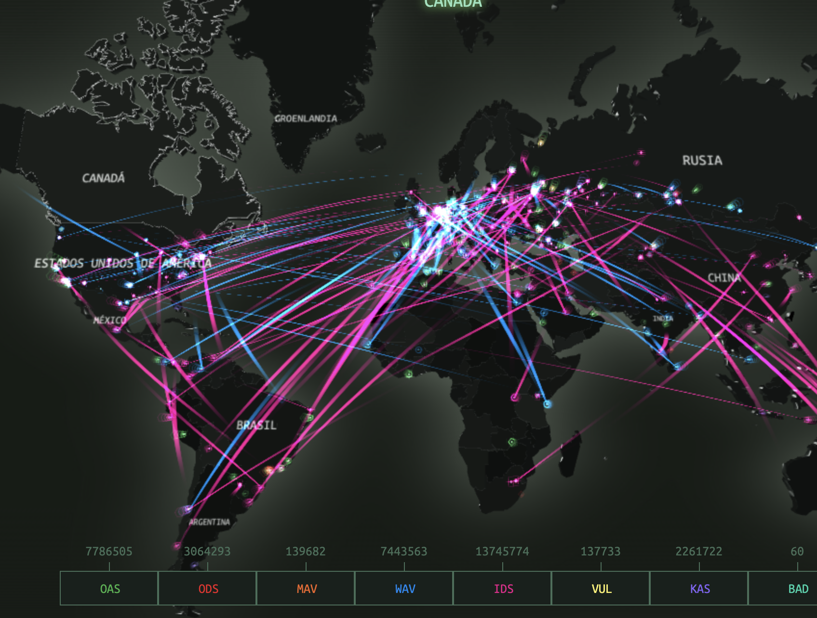
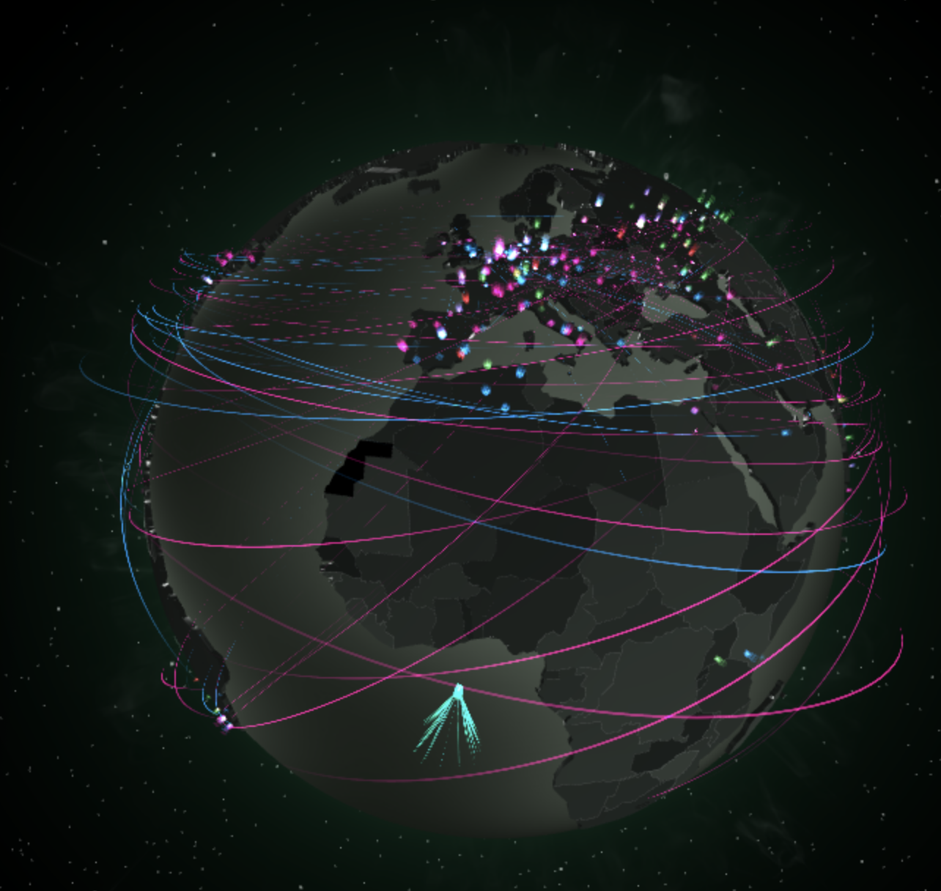
Introducción al problema
Artículos utilizados:
Solving a modified nonlinear epidemiological model of computer viruses by homotopy analysis method. (articulo 8)
Modelos matemáticos para enfermedades infecciosas.
Objetivos:
Simulación del sistema.
Conocer la susceptibilidad que tienen los sistemas ante los virus informáticos y como podría.

Slide 3
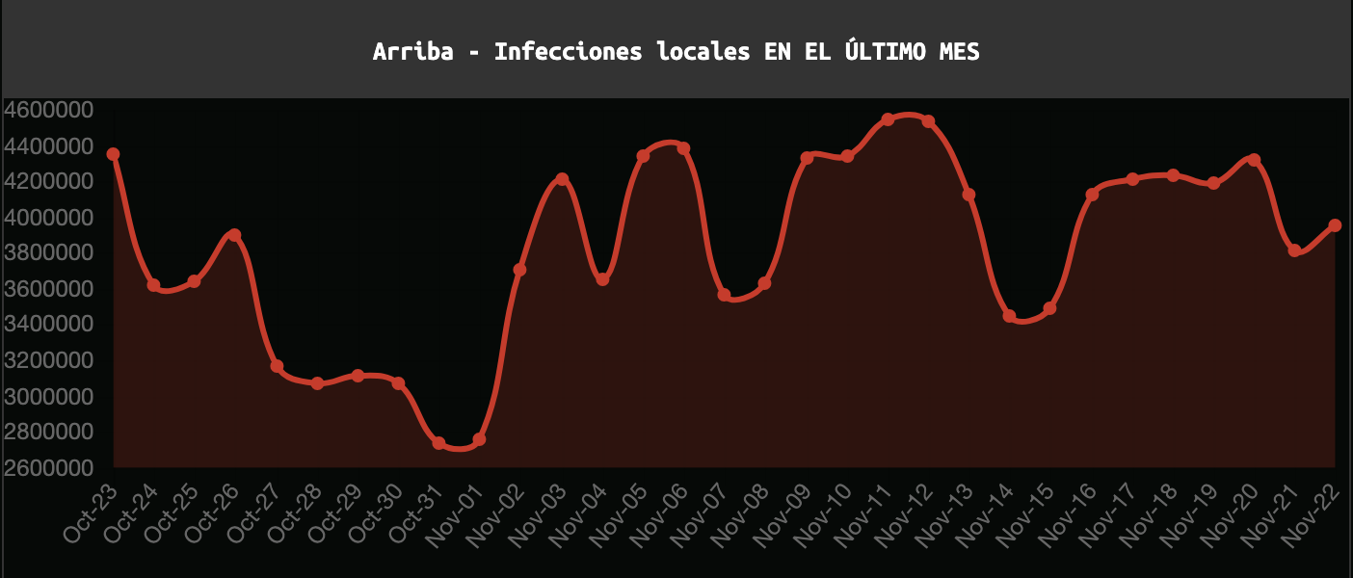
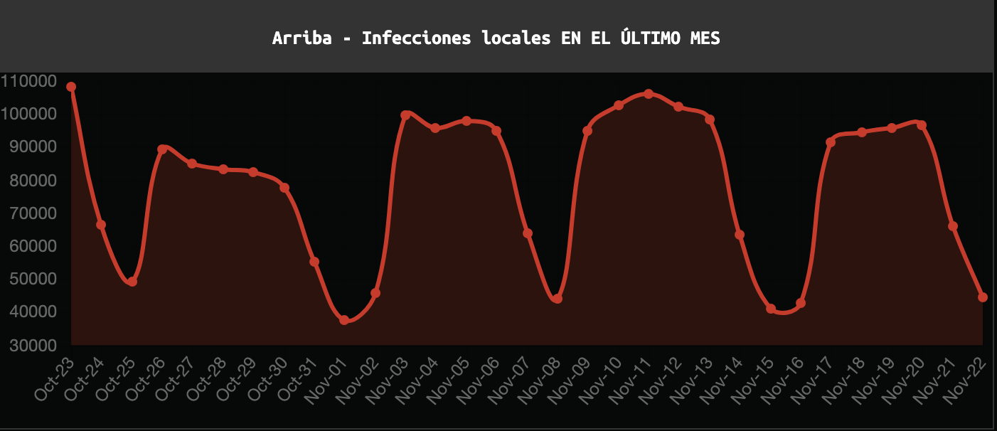
Comparación de Países
Rusia
Colombia
País No. 1 en ataques
País No. 23 en ataques

Slide 4

Toma de datos
Al tratarse de un modelo epidemiológico los datos a tratar seran los siguientes:
Entorno o contexto
Susceptibilidad
Infectados
Removidos

Slide 5
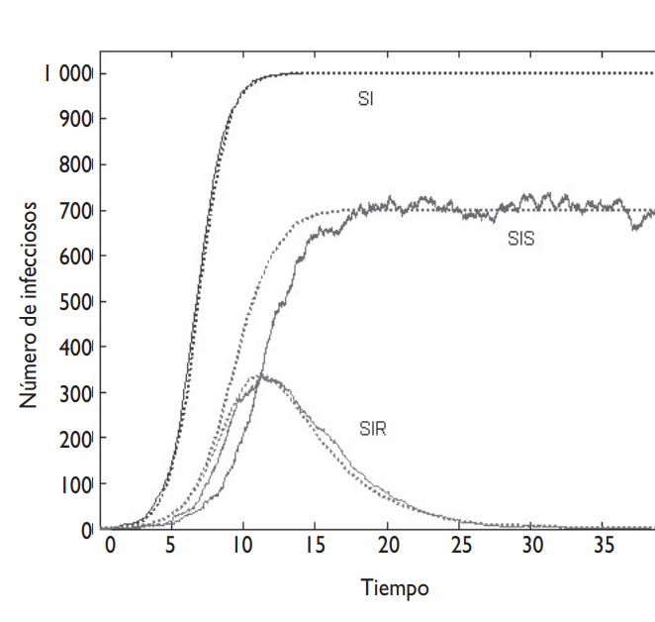
Modelos de transmisión de enfermedades infecciosas
Parten del supuesto de que el sujeto de estudio se encuentra en uno de los posibles estados posibles: Infectados (I), Susceptibles (S) y Removidos(R).
Para el proyecto se implementaron los modelos: SI y SIR

Slide 6
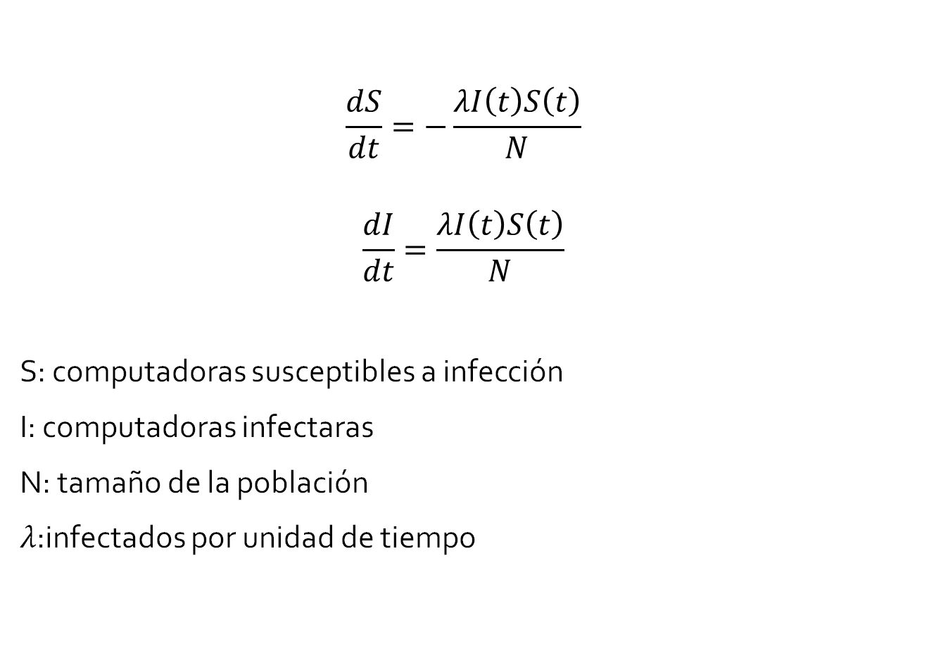
Método SI
$$\frac{dS}{dt}=−\frac{λI\left(t\right)S\left(t\right)}{N}$$
$$\frac{dI}{dt}=\frac{λI\left(t\right)S\left(t\right)}{N}$$
S: computadoras susceptibles a infección
I: computadoras infectaras
N: tamaño de la población
$λ$:infectados por unidad de tiempo

Slide 7
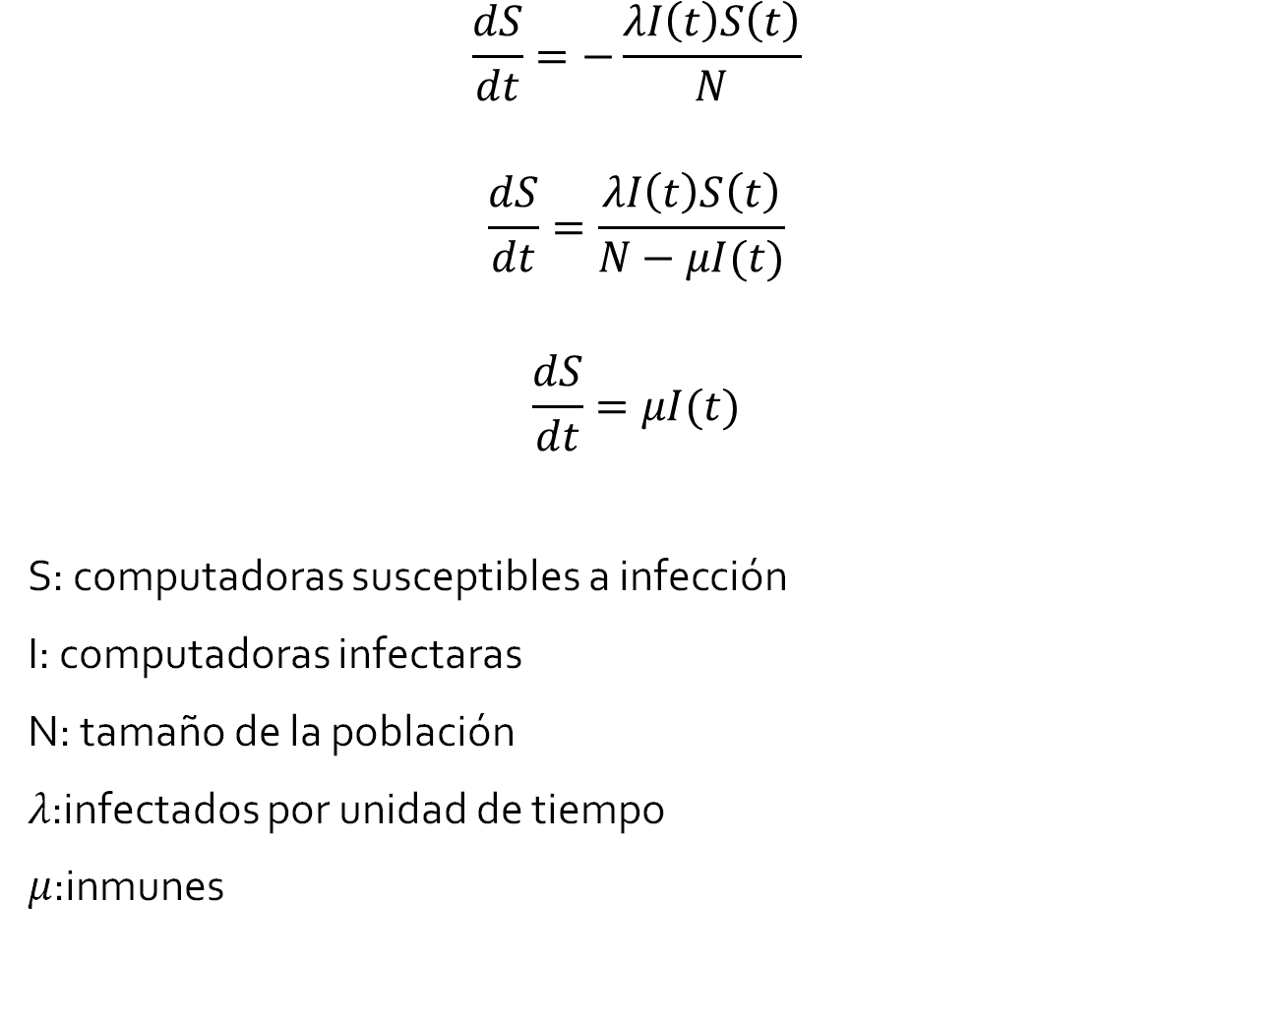
Método SIR
$$\frac{dS}{dt}=−\frac{λI\left(t\right)S\left(t\right)}{N}$$
$$\frac{dS}{dt}=\frac{λI\left(t\right)S\left(t\right)}{N−μI(t)}$$
$$\frac{dS}{dt}=μI(t)$$
S: computadoras susceptibles a infección
I: computadoras infectaras
N: tamaño de la población
$λ$:infectados por unidad de tiempo
$μ$:inmunes

Slide 8
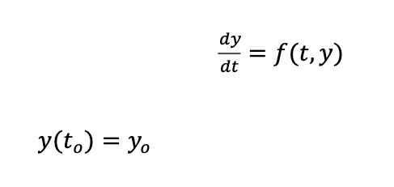
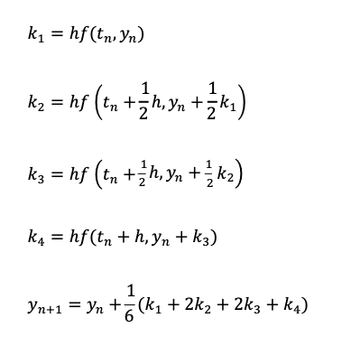
Metodos numericos
Runge-Kutta (RK4)
Formula iterativa

Slide 9
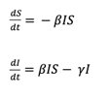
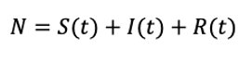
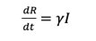
Metodos numericos
Runge-Kutta (RK4)

Slide 10
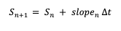
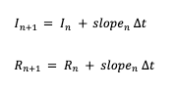
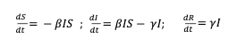
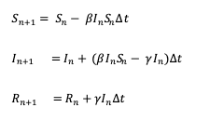
Metodos numericos
Adams-Bashfoth
Euler
Tiende a ser inexacto.[6]
Suele ser más inestable [6]

Slide 11
Explicación del código
Obtención de gráficas y resultados de los modelos epidemiológicos aplicando los métodos de solución de sistemas de ecuaciones diferenciales
Los siguientes pasos se llevaron a cabo para ambos procesos:
Ingreso o lectura de los datos
Creación y diseño de la app (Shiny)
Búsqueda de una base de datos confiable y con datos actuales
UI y Server
Desarrollo de los métodos para solución de ecuaciones diferenciales

Slide 12
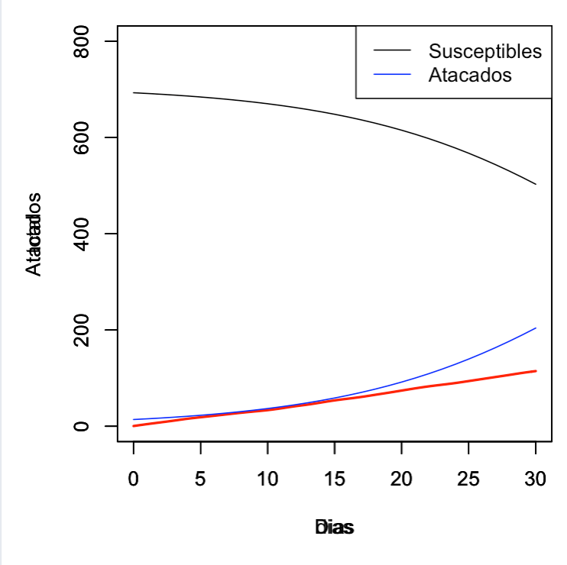
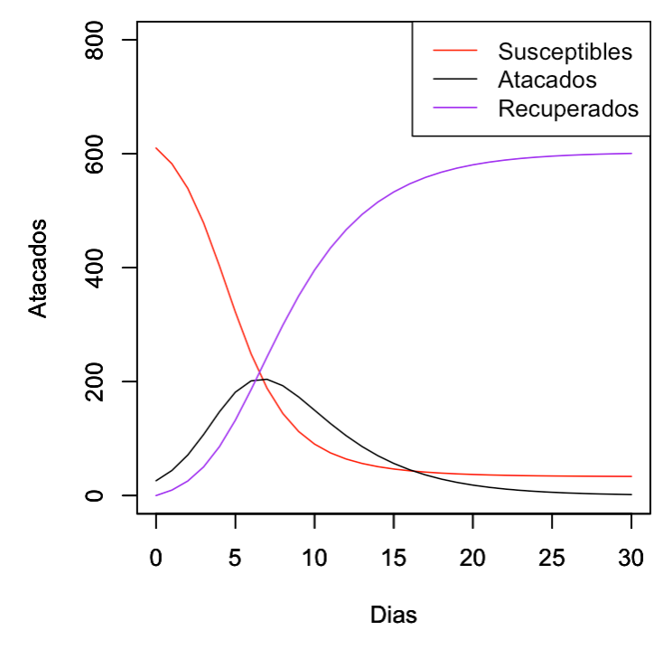
Resultados de la simulación
SI
SIR
Se estudia únicamente la relación entre susceptibles y infectados
Se adicionan al estudio aquellos que pertenecen al grupo de recuperados

Slide 13
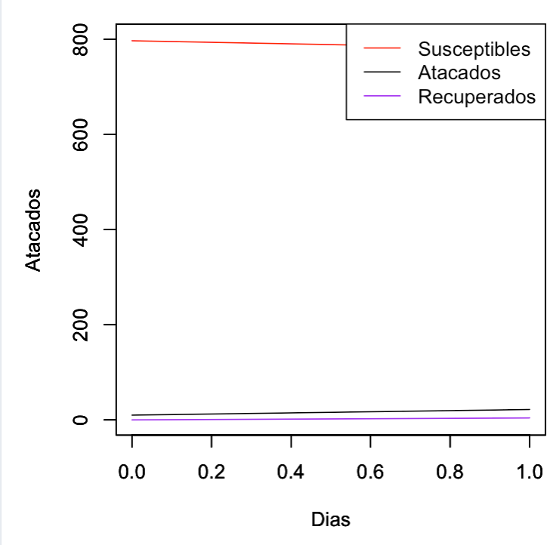
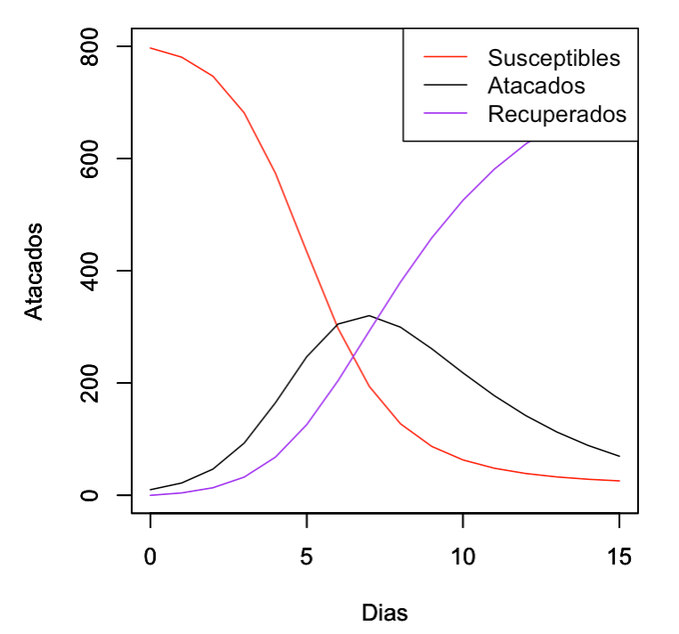
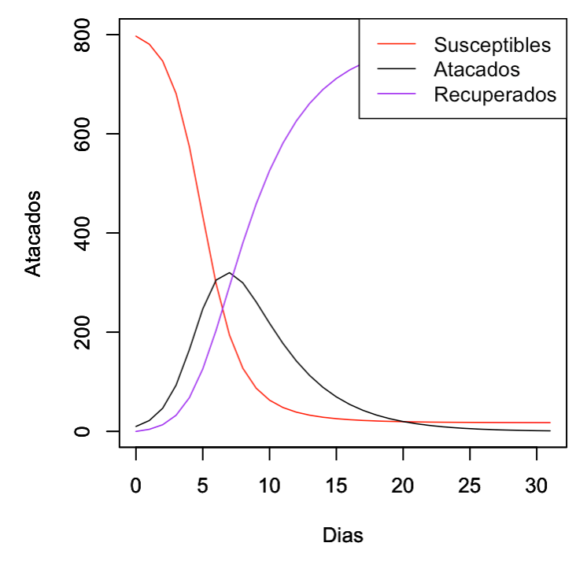
Análisis temporal del modelo
Desarrollo o evolución de la gráfica con respecto al aumento del tiempo

Slide 14
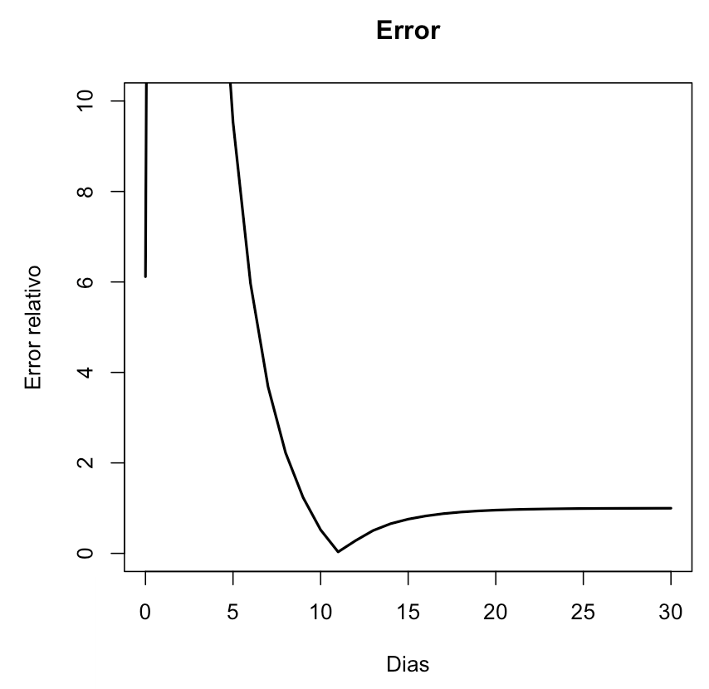
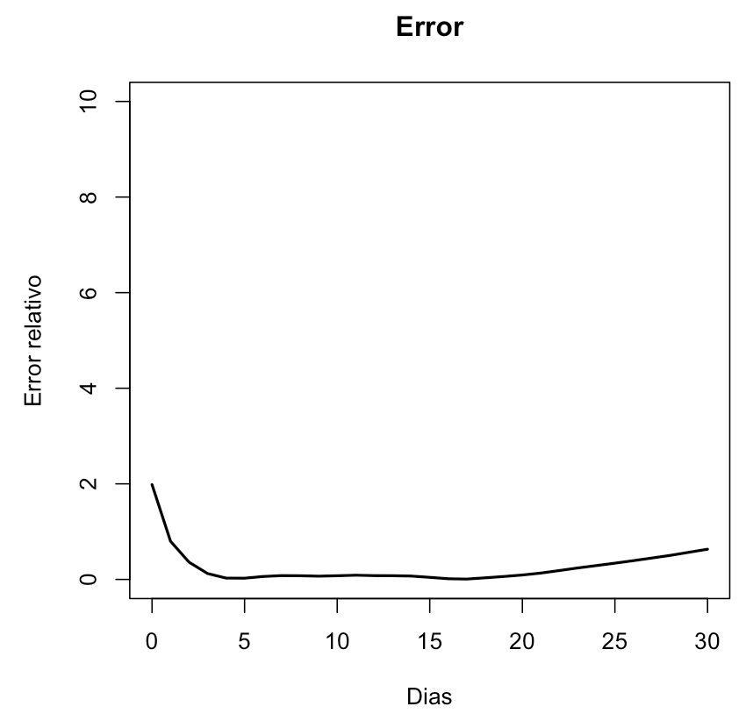
Errores asociados al modelo
SIR
SI

Slide 15
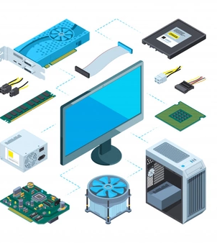
Características del hardware y software

Slide 16


Software
Páginas web fraudulentas
Descargas maliciosas
Redes Sociales.
Se infecta a:
- S.O
Herramientas usadas:
R, windows 10, IOS

Slide 17
Hardware: Herramientas usadas: Mac, Computador escritorio
Dispositivos USB
CD, DVD

Slide 18
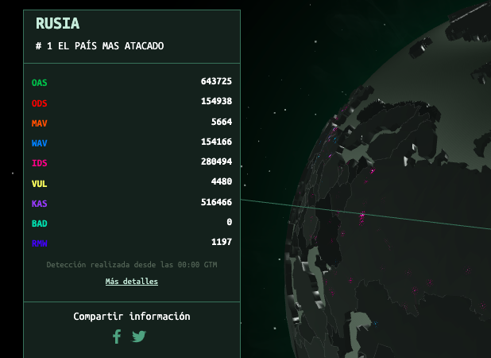
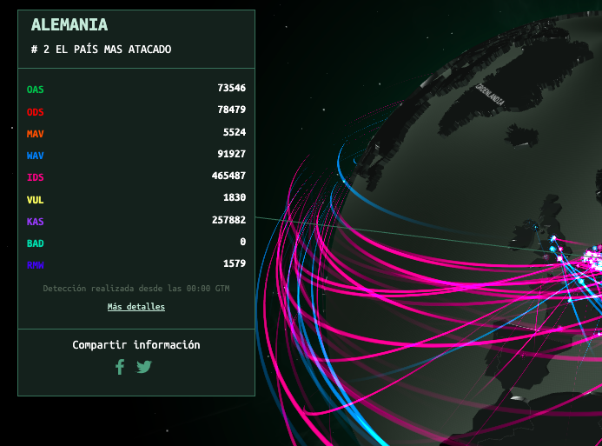
Paises con mas ataques

Slide 19
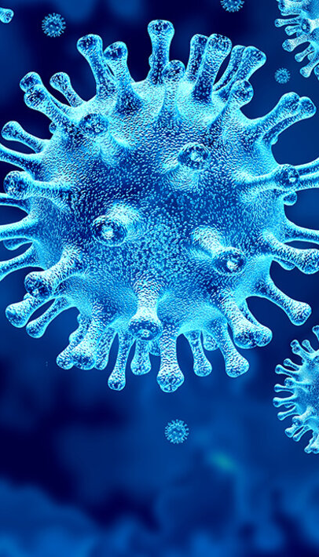
Ejemplos de aplicación del modelo
En enfermedades infantiles, SI.
Enfermedades de transmisión sexual como el VIH, SI.
Covid-19, SIR.

Slide 20
Recomendaciones
Base de datos con variables significativas que aporten al modelo.
Tener claro cuál es el modelo adecuado que permita tener la mejor solución al problema

Slide 21
Referencias
https://www.researchgate.net/publication/320430601_Numerical_Study_of_Kermack-Mckendrik_SIR_Model_to_Predict_the_Outbreak_of_Ebola_Virus_Diseases_Using_Euler_and_Fourth_Order_Runge-Kutta_Methods
https://www.scielosp.org/pdf/spm/2007.v49n3/218-226
https://www.aimspress.com/fileOther/PDF/Bioengineering/bioeng-07-03-013.pdf
http://www.scielo.org.co/pdf/rsap/v22n1/0124-0064-rsap-22-01-e185977.pdf
https://www.researchgate.net/publication/327512045_Solving_a_modified_nonlinear_epidemiological_model_of_computer_viruses_by_homotopy_analysis_method/fulltext/5b92b54aa6fdccfd5422b3be/Solving-a-modified-nonlinear-epidemiological-model-of-computer-viruses-by-homotopy-analysis-method.pdf
http://home.iitk.ac.in/~tksen/TKsite/ABSTRACT/RECENT/abs12.htm

